Slide 1
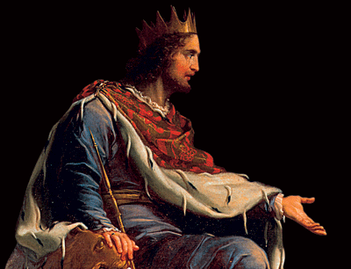
2 Các Vua
Sự suy vong của các vương quốc
Dr. Rick Griffith, Singapore Bible College
www.biblestudydownloads.com
Notes:
9 Chinese edition slides still in English: 19, 24, 37, 63, 66, 73, 82, 102, 112

Slide 2

Dòng thời gian
1-2 Vua
Jesus
Đa-vít
Áp-ra-ham
Nước lụt
Hiện nay
Các vua
Hội thánh
Chi phái
3000
2000
1000
0
1000
2000
Sáng tạo
Sáng
tạo mới

Slide 3

1-2 Sa-mu-ên
1-2 Các Vua
1100-970
970-560
1100
1050
1000
950
900
850
800
7 5 0
7 0 0
650
600
550
500
450

Slide 4
Vương quốc thống nhất
1050-930
Vương quốc phân chia
930-722
Vương quốc đơn độc
722-586
Hậu lưu đày
536-425
1100
1050
1000
950
900
850
800
7 5 0
7 0 0
650
600
550
500
450
Lưu đày 586-536

Slide 5
Ôn lại 1 Các Vua
1 Các Vua tiếp tục câu chuyện về vương quốc thống nhất dưới thời ______.
Vị vua đầu tiên của vương quốc phân chia của Giu-đa là _____ và của Israel là ______.
Những người lãnh đạo gian ác nhất là ______.

Slide 6
Ôn lại 1 Các Vua
1 Các Vua tiếp tục câu chuyện về vương quốc thống nhất dưới thời ___________.
Vị vua đầu tiên của vương quốc phân chia của Giu-đa là __________ và của Israel là ____________.
Những người lãnh đạo gian ác nhất là ______ và ___________.
Sa-lô-môn
Rô-bô-am
Giê-rô-bô-am
A-háp
Giê-sa-bên

Slide 7
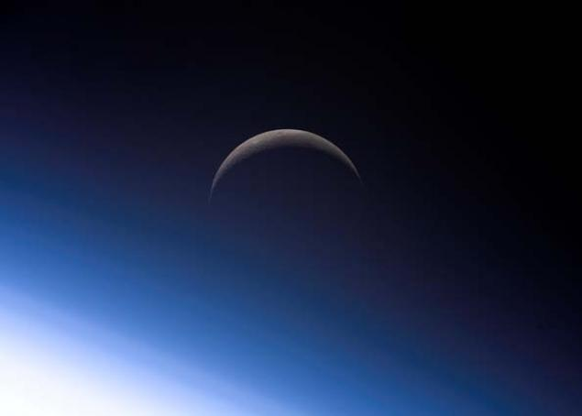
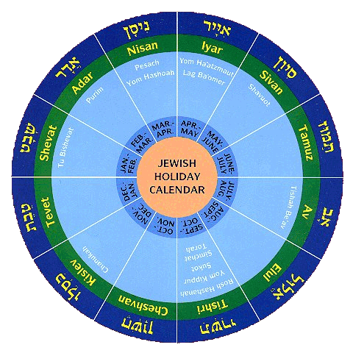
Characteristics
221
Calendar Differences Between Judah and Israel
When a king's reign began
When the year began

Slide 8


Jewish Calendars
221
Civil
Sacred
Numbered

Slide 9

Hebrew Calendars
The Exodus Night:
While the Israelites were still in the land of Egypt, the LORD gave the following instructions to Moses and Aaron: ²"From now on, this month will be the first month of the year for you" (Exod. 12:1-2)
221
1 Nisan
2 Iyar
3 Sivan
4 Tammuz
5 Av
6 Elul
7 Tishri
8 Cheshvan
9 Kislev
10 Tevet
11 Shevat
12 Adar
Mar-Apr
Sacred Calendar Begins
Civil Calendar Begins
Sep-Oct

Slide 10
Hebrew Calendars
Which system did they use to determine the king's reign?
Israel began
with Nisan
& didn't count
accession year
221
1 Nisan
2 Iyar
3 Sivan
4 Tammuz
5 Av
6 Elul
7 Tishri
8 Cheshvan
9 Kislev
10 Tevet
11 Shevat
12 Adar
Mar-Apr
Did they count the accession year?
Sacred Calendar Begins
Two Key Issues:
Civil Calendar Begins
Judah began
with Tishri
& counted
accession year
What if the
king's reign
began here?
Sep-Oct

Slide 11
Thiele's Solution
221
Different Dating Systems used by Judah and Israel
Judah | Israel
Accession-year system, beginning with Tishri (931-848) | Non-Accession year system, beginning with Nisan (931-848)
Time of alliance and intermarriage with Israel Non-Accession year system, beginning with Tishri for Judah and Nisan for Israel (848-796)
Accession-year system, beginning with Tishri for Judah and Nisan for Israel (796-586)

Slide 12
Thiele's Solution
221
Some co-regencies in Israel and Judah
Two instances of rival reigns in Israel
Certain synchronisms in 2 Kings 17 and 18 inserted by a late hand out of harmony with original pattern of reigns

Slide 13
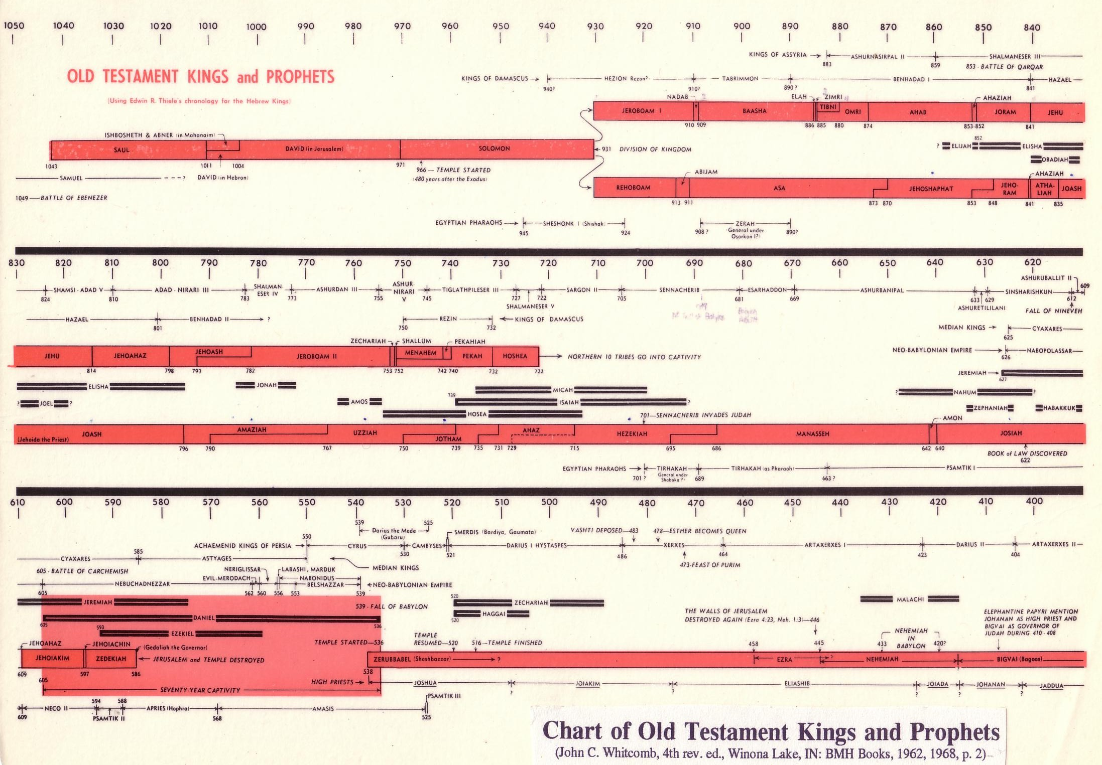
Chart of OT Kings & Prophets
232 & 342

Slide 14
Chart of OT Kings & Prophets
232 & 342
Rival Kings
Co-Regency

Slide 15
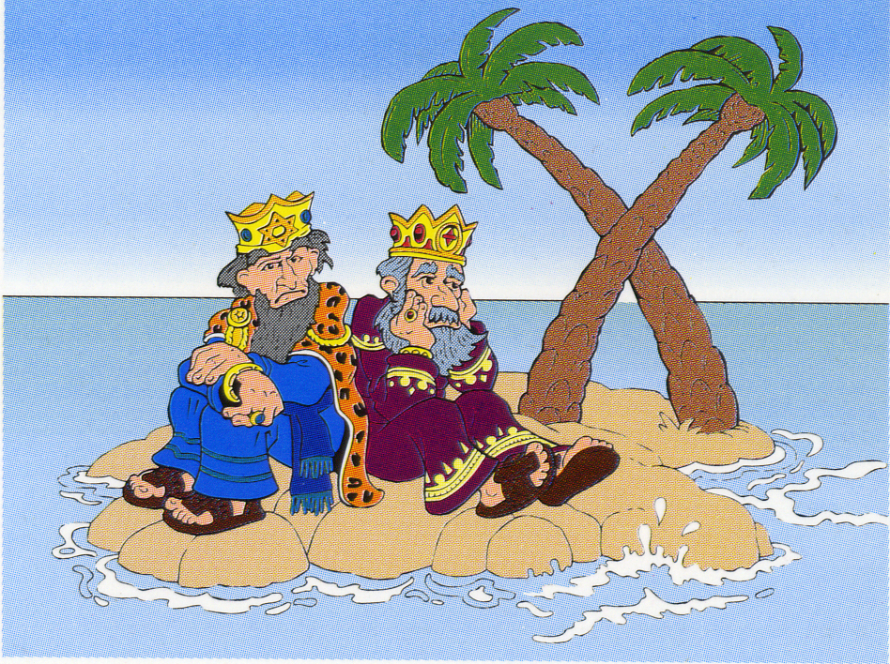
Lược khảo về:
lưu đày
Walk Through The Bible

Slide 16
2 Các Vua – Sự suy vong của các vương quốc
Hậu vương quốc phân chia |  |  | Vương quốc còn tồn tại
Israel & Giu-đa |  |  | Giu-đa
Chg. 1-17 |  |  | Chg. 18-25
Israel lưu đày đến A-sy-ri |  |  | Giu-đa lưu đày đến Ba-by-lôn
A-cha-xia đến Ô-sê |  |  | Ê-xê-chia đến Sê-đê-kia
130 năm (852-722 TC) |  |  | 163 năm (722-560 TC)
249

Slide 17
2 Các Vua – Sự suy vong của các vương quốc
Hậu vương quốc phân chia |  |  | Vương quốc còn tồn tại
Israel & Giu-đa |  |  | Giu-đa
Chg. 1-17 |  |  | Chg. 18-25
Israel lưu đày đến A-sy-ri |  |  | Giu-đa lưu đày đến Ba-by-lôn
A-cha-xia đến Ô-sê |  |  | Ê-xê-chia đến Sê-đê-kia
130 năm (852-722 TC) |  |  | 163 năm (722-560 TC)
2 vua xấu của Israel & chức vụ của Ê-li-sê 1:1-8:15 | 10 vua xấu của Israel & 4 vua xấu/4 vua tốt của Giu-đa 8:16-16:20 | Ô-sê xấu xa đến cực điểm trong cuộc suy tàn của Israel 17 | Vua tốt Ê-xê-chia & 2 vua xấu của Giu-đa 18-21 | Vua tốt Giô-si-a & 4 vua xấu của Giu-đa 22:1-24:16 | Vua xấu Sê-đê-kia đến cực điểm trong cuộc suy tàn của Giu-đa & Giê-ru-sa-lem 24:17-25:30
249

Slide 18
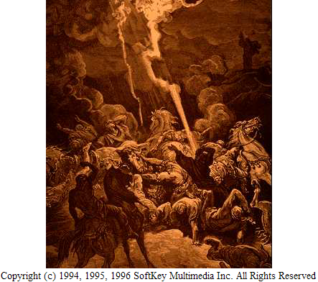

249
Từ khóa :
suy vong

Slide 19
Các nhân vật chính
Ê-li-sê
Giê-hu
Giê-rô-bô-am II
Ê-xê-chia
Ma-na-se
Giô-si-a

Slide 20
250
tựa sách
1 & 2 Các Vua nguyên thủy là một sách
Sách Các Vua ghi lại thời trị vì của mỗi vị vua của Israel & Giu-đa

Slide 21

250
tựa sách
1 & 2 Các Vua nguyên thủy là một sách
Sách Các Vua ghi lại thời trị vì của mỗi vị vua của Israel & Giu-đa
Ngoại chứng (truyền thống): Giê-rê-mi
Nội chứng: thư ký văn phòng Sê-ba hoặc nhân viên ghi chép A-sáp (2 Vua 18:18)
tác quyền

Slide 22
Các vua cuối cùng của Giu-đa
232 & 342
Giê-rô-bô-am
Na-đáp
Ba-a-sa
Xim-ri
A-háp
Giô-ram
Ê-la
Ôm-ri
A-cha-xia
Giê-hu
GNBEZOAAGG
Giô-ram
Giô-sa-phát
Rô-bô-am
A-sa
A-cha-xia
A-bi-giam
A-tha-li
Giô-ách
RAAGGAAG
Giê-rô-bô-am 2
Giê-hu
Xa-cha-ri
Mê-na-hem
Giô-a-cha
Giô-ách
Sa-lum
Phê-ca-hia
Phê-ca
Ô-sê
U Cha Ách 2
XS MPPÔ
A-cha
Giô-ách
A-ma-xia
Ô-xia
Giô-tham
Ê-xê-chia
Ma-na-se
A-môn
Giô-si-a
GAO GAE MAG
Các vua Israel (tất cả đều xấu)
Các vua xấu của Giu-đa
Giê-hô-gia-kin
Giê-hô-gia-kim
Giô-a-cha
Sê-đê-kia
Các vua tốt của Giu-đa
Cha Kim Kin Sê

Slide 23
Sự suy vong của các vương quốc
Hậu vương quốc phân chia |  |  | Vương quốc còn tồn tại
Israel & Giu-đa |  |  | Giu-đa
Chg. 1-17 |  |  | Chg. 18-25
Israel lưu đày đến A-sy-ri |  |  | Giu-đa lưu đày đến Ba-by-lôn
A-cha-xia đến Ô-sê |  |  | Ê-xê-chia đến Sê-đê-kia
130 năm (852-722 TC) |  |  | 163 năm (722-560 TC)
2 vua xấu của Israel & chức vụ của Ê-li-sê 1:1-8:15 | 10 vua xấu của Israel & 4 vua xấu/4 vua tốt của Giu-đa 8:16-16:20 | Ô-sê xấu xa đến cực điểm trong cuộc suy tàn của Israel 17 | Vua tốt Ê-xê-chia & 2 vua xấu của Giu-đa 18-21 | Vua tốt Giô-si-a & 4 vua xấu của Giu-đa 22:1-24:16 | Vua xấu Sê-đê-kia đến cực điểm trong sự suy tàn của Giu-đa & Giê-ru-sa-lem 24:17-25:30
249

Slide 24
Sự suy vong của các vương quốc
Hậu vương quốc phân chia |  |  | Vương quốc còn tồn tại
Israel & Giu-đa |  |  | Giu-đa
Chg. 1-17 |  |  | Chg. 18-25
Israel lưu đày đến A-sy-ri |  |  | Giu-đa lưu đày đến Ba-by-lôn
A-cha-xia đến Ô-sê |  |  | Ê-xê-chia đến Sê-đê-kia
130 năm (852-722 TC) |  |  | 163 năm (722-560 TC)
2 vua xấu của Israel & chức vụ của Ê-li-sê 1:1-8:15
249

Slide 25
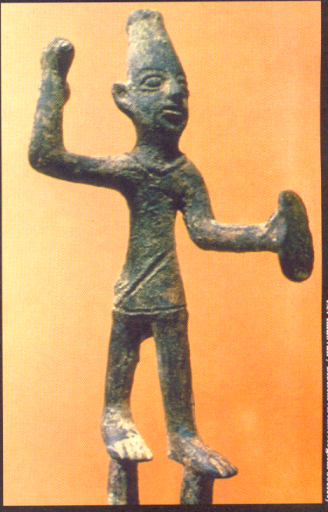
1 Vua 22:51 -
2 Vua 8:15
2 vua xấu của Israel & chức vụ của Ê-li-sê
A-cha-xia của Israel (853-852)
Bởi vì ngươi có sai sứ giả đến cầu vấn Ba-anh-Xê-bụt, thần của Éc-rôn, (há trong Y-sơ-ra-ên chẳng có Đức Chúa Trời để cầu vấn sao?) nên ngươi sẽ không xuống khỏi giường ngươi đã trèo lên, vì ngươi chắc sẽ quả chết.
(1:16)
Ch 1

Slide 26
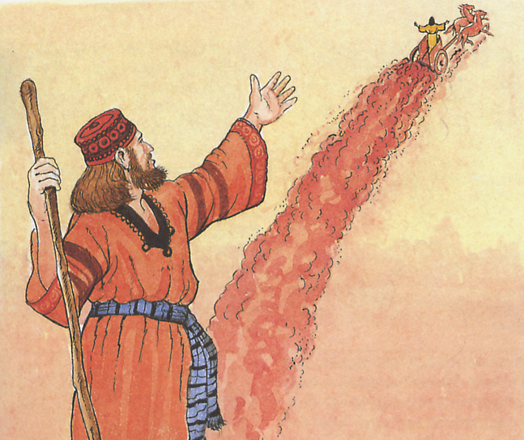
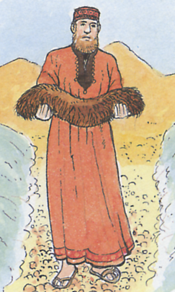
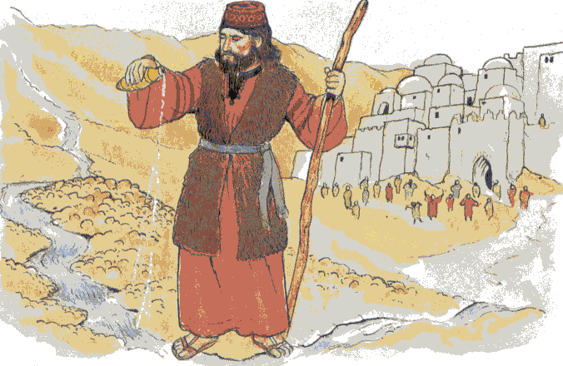
Ê-li-sê nhặt áo tơi của Ê-li và thực hiện phép lạ đầu tiên
(rẽ nước sông Giô-đanh)
Chữa lành dòng nước
Ê-li lên trời bằng xe ngựa lửa
Ch 1-2

Slide 27
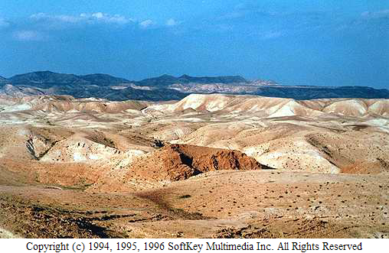
Sa mạc xứ Ê-đôm là nơi Ê-li-sê cung cấp nước cho Giô-ram & Giô-sa-phát để đánh bại Mô-áp
Ch 3

Slide 28
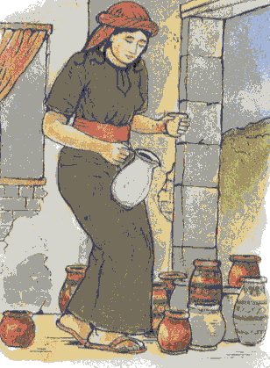
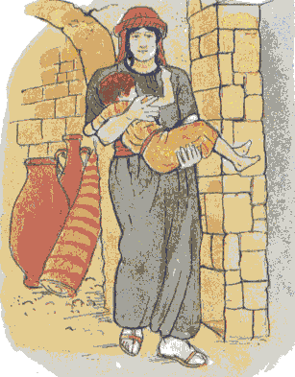
Dầu cho góa phụ
  Con trai cho người nữ Su-nem & và cứu sống bé trai
Ch 4

Slide 29
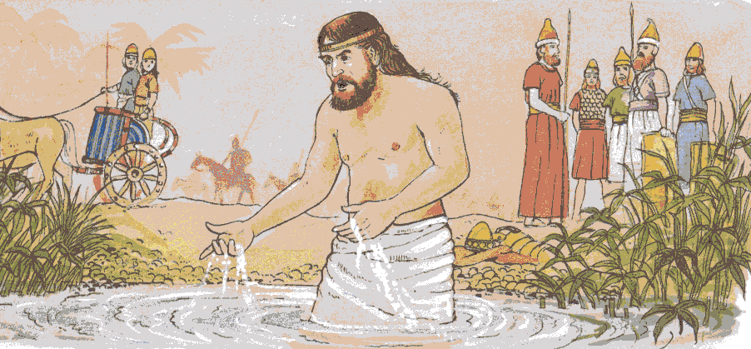
Chữa lành bệnh phung cho tổng binh Sy-ri, Na-a-man, bày tỏ rằng mối quan tâm của Đức Chúa Trời không chỉ giới hạn cho Israel
Ch 5

Slide 30
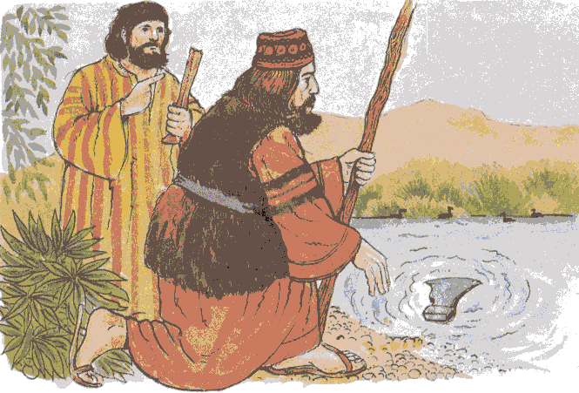
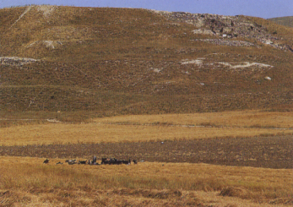
Đầu rìu nổi trên mặt nước
Làm mù quân Sy-ri (phải: Đô-than, nơi Ê-li-sê & đầy tớ ông thấy đội quân thiên sứ)

Slide 32
Sự suy vong của các vương quốc
Hậu vương quốc phân chia |  |  | Vương quốc còn tồn tại
Israel & Giu-đa |  |  | Giu-đa
Chg. 1-17 |  |  | Chg. 18-25
Israel lưu đày đến A-sy-ri |  |  | Giu-đa lưu đày đến Ba-by-lôn
A-cha-xia đến Ô-sê |  |  | Ê-xê-chia đến Sê-đê-kia
130 năm (852-722 TC) |  |  | 163 năm (722-560 TC)
2 vua xấu của Israel & chức vụ của Ê-li-sê 1:1-8:15 | 10 vua xấu của Israel & 4 vua xấu/4 vua tốt của Giu-đa 8:16-16:20
249

Slide 33
    Hậu vương quốc phân chia
2 Vua 1-14
GIU-ĐA
Giô-ram (8) A-cha-xia (1) A-tha-li (6) Giô-ách (40) A-ma-xia (29)
ISRAEL
A-cha-xia (2)
Giô-ram (12)
Giê-hu (28)
Giô-a-cha (17)
Giô-ách (16)
Giê-rô-bô-am II (41)
X
Có ảnh hưởng lịch sử
X
Những người sáng lập triều đại mới

Slide 34
    Hậu vương quốc phân chia
2 Vua 15-17
GIU-ĐA A-xa-ria/Ô-xia (52)
Giô-tham (16) A-cha (16)
ISRAEL Xa-cha-ri (6 mths) Sa-lum (1 mth) Mê-na-hem (10) Phê-ca-hia (2) Phê-ca (20) Ô-sê (10)
X
X
X
X
Có ảnh hưởng lịch sử
X
Những người sáng lập triều đại mới

Slide 35
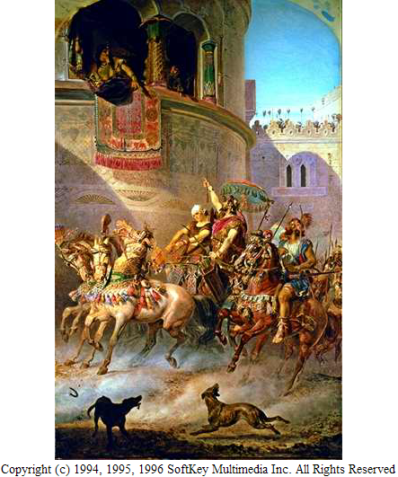
Giê-hu của Israel (841-814)
‘Đức Giê-hô-va phán như vầy: Ta xức dầu cho ngươi làm vua trên Y-sơ-ra-ên.’
Ch. 9:3

Slide 38
2 Vua 8:16-16:20
10 vua xấu của Israel &
4 vua xấu/4 vua tốt của Giu-đa
Giô-ram của Giu-đa (853-841)
Vợ là A-tha-li, con gái của A-háp & Giê-sa-bên (Ch.11)
“Người làm theo đường lối của các vua Y-sơ-ra-ên, như nhà A-háp đã làm, vì người cưới con gái của A-háp.” (8:18)
Con trai ông, A-cha-xia, kế vị (841)
Ch. 8

Slide 39
A-tha-li & Giô-ách
Nữ hoàng A-tha-li của Giu-đa (841-835)
Tiêu diệt toàn bộ hoàng tộc, ngoại trừ cháu nội Giô-ách
Giô-ách lên ngôi vua và A-tha-li bị xử tử
Cho thấy sự bảo vệ của Đức Chúa Trời trên dòng dõi Đa-vít
Ch. 11

Slide 40

Giô-ách của Giu-đa
Lên ngôi vua lúc 7 tuổi
“Làm điều thiện trước mặt Đức Giê-hô-va trọn lúc Giê-hô-gia-đa thầy tế lễ dạy dỗ người”
Không dời những nơi cao, dân chúng tiếp tục dâng tế lễ và đốt hương tại đó
Sửa sang Đền thờ
Bị Ha-xa-ên, vua A-ram tấn công; gửi những vật thánh, tặng phẩm và vàng từ Đền thờ cho Ha-xa-ên để ông ta rút quân
Ch. 12

Slide 41
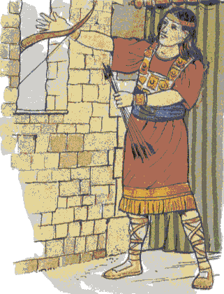
Giô-ách & lời tiên báo cuối cùng của Ê-li-sê
Giô-ách của Israel (798-782)
Từng trải ba chiến thắng trên A-ram (như Ê-li-sê tiên báo trước khi ông qua đời)
13:10-25

Slide 42
Sự suy vong của các vương quốc
Hậu vương quốc phân chia |  |  | Vương quốc còn tồn tại
Israel & Giu-đa |  |  | Giu-đa
Chg. 1-17 |  |  | Chg. 18-25
Israel lưu đày đến A-sy-ri |  |  | Giu-đa lưu đày đến Ba-by-lôn
A-cha-xia đến Ô-sê |  |  | Ê-xê-chia đến Sê-đê-kia
130 năm (852-722 TC) |  |  | 163 năm (722-560 TC)
2 vua xấu của Israel & chức vụ của Ê-li-sê 1:1-8:15 | 10 vua xấu của Israel & 4 vua xấu/4 vua tốt của Giu-đa 8:16-16:20 | Ô-sê xấu xa đến cực điểm trong cuộc suy tàn của Israel 17
249

Slide 43
    Hậu vương quốc phân chia
2 Vua 1-14
GIU-ĐA
Giô-ram (8) A-cha-xia (1) A-tha-li (6) Giô-ách (40) A-ma-xia (29)
ISRAEL
A-cha-xia (2)
Giô-ram (12)
Giê-hu (28)
Giô-a-cha (17)
Giô-ách (16)
Giê-rô-bô-am II (41)
X
Có ảnh hưởng lịch sử
X
Những người sáng lập triều đại mới

Slide 44
    Hậu vương quốc phân chia
2 Vua 15-17
GIU-ĐA A-xa-ria/Ô-xia (52)
Giô-tham (16) A-cha (16)
ISRAEL Xa-cha-ri (6 mths) Sa-lum (1 mth) Mê-na-hem (10) Phê-ca-hia (2) Phê-ca (20) Ô-sê (10)
X
X
X
X
Có ảnh hưởng lịch sử
X
Những người sáng lập triều đại mới

Slide 45
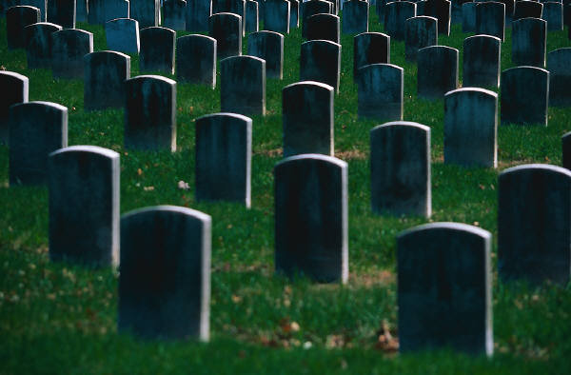
Các chiến dịch của A-sy-ri chống lại Israel & Giu-đa
Những cuộc xâm lược của A-sy-ri vào thế kỷ thứ 8 TC là những sự kiện chính trị gây tổn thương trong toàn bộ lịch sử Israel.
Quân A-sy-ri nhẫn tâm đóng cọc, chặt đầu, lột da những tù nhân còn sống sót.

Slide 46
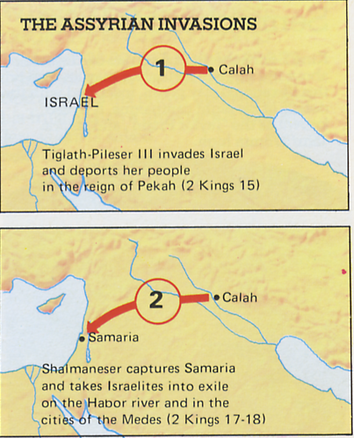
Xâm lược
(745-727) trong thời trị vì của Phê-ca vua Israel
Ô-sê cầu cứu Xô xứ Ai-cập thay vì nộp cống phẩm cho Sanh-ma-na-se đã dẫn đến sự SỤP ĐỔ CỦA SA-MA-RI
Ch. 17

Slide 47
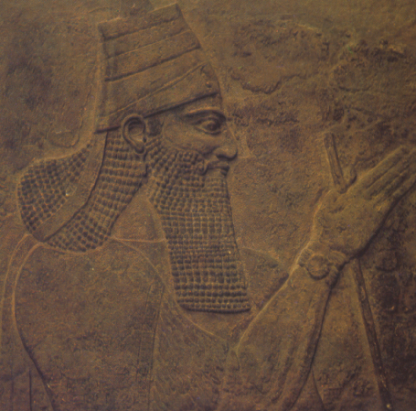
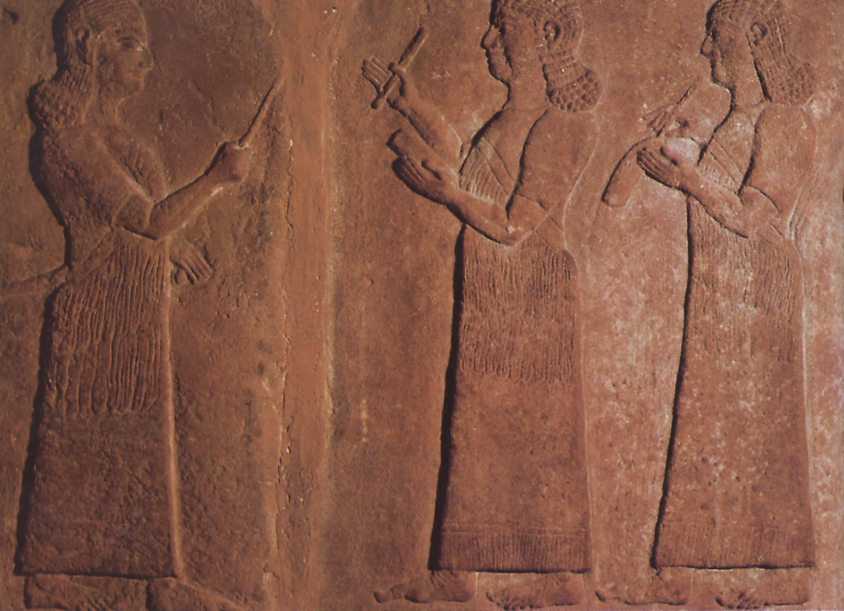
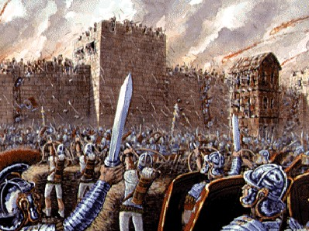
Sự suy vong
của
Sa-ma-ri

Slide 48
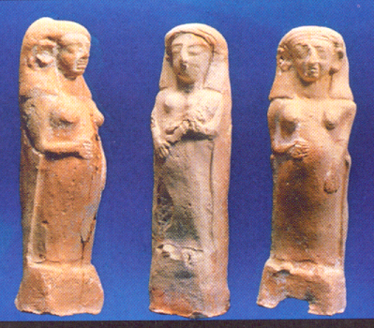
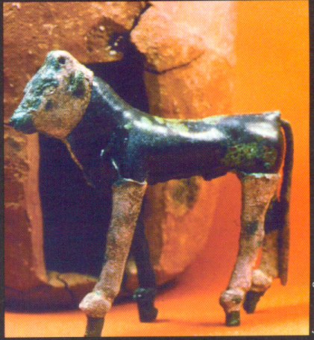
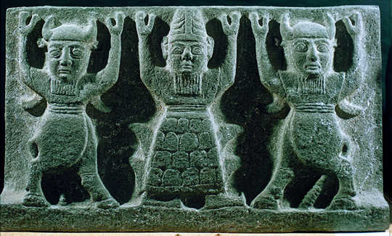
Sự đoán phạt của Đức Chúa Trời có công bình không?
Sự lưu đày của Israel đến A-sy-ri được trình bày chi tiết khi đã khước từ Luật pháp của Đức Chúa Trời vì cớ hình tượng, đá thiêng, nơi cao, trụ A-sê-ra, chiêm tinh, bói khoa, phù thủy và các tập tục ngoại giáo của các dân tộc khác (2 Vua 17)

Slide 49
Câu đố về 2 VUA
Vua ____ của Israel thanh trừng nhà _____ và sự thờ phượng _______.
Những láng giềng hay quấy rối của Israel & Giu-đa là ______ & ______. Cường quốc là _______.
Vua cuối cùng của Israel là ______.

Slide 50
Placing the Prophets
Vị trí của các Tiên tri
342
Niên đại chính
931
Áp-đia
722
Giô-na
A-mốt
Ô-sê
Ê-sai
Mi-chê
Na-hum
Sô-phô-ni
Giê-rê-mi
Ca-thương
Giô-ên
Đa-ni-ên
A-ghê
Ha-ba-cúc
Ê-xê-chi-ên
Xa-cha-ri
Ma-la-chi
586

Slide 51
249
Sự suy vong của các vương quốc
Hậu vương quốc phân chia |  |  | Vương quốc còn tồn tại
Israel & Giu-đa |  |  | Giu-đa
Chg. 1-17 |  |  | Chg. 18-25
Israel lưu đày đến A-sy-ri |  |  | Giu-đa lưu đày đến Ba-by-lôn
A-cha-xia đến Ô-sê |  |  | Ê-xê-chia đến Sê-đê-kia
130 năm (852-722 TC) |  |  | 163 năm (722-560 TC)
2 vua xấu của Israel & chức vụ của Ê-li-sê 1:1-8:15 | 10 vua xấu của Israel & 4 vua xấu/4 vua tốt của Giu-đa 8:16-16:20 | Ô-sê xấu xa đến cực điểm trong cuộc suy tàn của Israel 17 | Vua tốt Ê-xê-chia & 2 vua xấu của Giu-đa 18-21

Slide 52
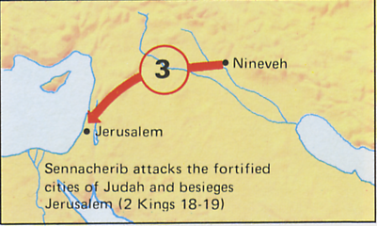
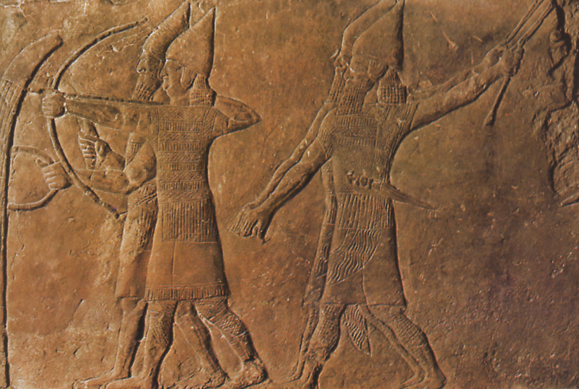
Sự thử nghiệm lớn nhất của Ê-xê-chia
Quân A-sy-ri vây Giê-ru-sa-lem vào năm 701 TC
Ê-xê-chia kêu cầu Đức Giê-hô-va giải cứu:
“mọi nước trên đất sẽ biết rằng chỉ mình Ngài là Đức Chúa Trời”
Chaps. 18-20

Slide 53
Sự suy vong của các vương quốc
Hậu vương quốc phân chia |  |  | Vương quốc còn tồn tại
Israel & Giu-đa |  |  | Giu-đa
Chg. 1-17 |  |  | Chg. 18-25
Israel lưu đày đến A-sy-ri |  |  | Giu-đa lưu đày đến Ba-by-lôn
A-cha-xia đến Ô-sê |  |  | Ê-xê-chia đến Sê-đê-kia
130 năm (852-722 TC) |  |  | 163 năm (722-560 TC)
2 vua xấu của Israel & chức vụ của Ê-li-sê 1:1-8:15 | 10 vua xấu của Israel & 4 vua xấu/4 vua tốt của Giu-đa 8:16-16:20 | Ô-sê xấu xa đến cực điểm trong cuộc suy tàn của Israel 17 | Vua tốt Ê-xê-chia & 2 vua xấu của Giu-đa 18-21 | Vua tốt Giô-si-a & 4 vua xấu của Giu-đa 22:1-24:16
249

Slide 54
    Vương quốc còn tồn tại
2 Vua 18-25
GIU-ĐA Ê-xê-chia (29) Ma-na-se (55) A-môn (2) Giô-si-a (31) Giô-a-cha (3 th) Giê-hô-gia-kim (11) Giê-hô-gia-kin (3 th) Sê-đê-kia (11)
Có ảnh hưởng lịch sử

Slide 55
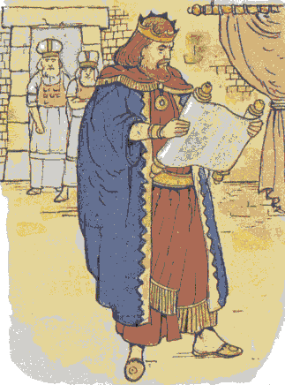
Giô-si-a
Thời trị vì tốt của Giô-si-a tìm ra Sách Luật Pháp
Ông tái lập Giao ước Môi-se với dân chúng và cất bỏ tất cả bàn thờ ngoại giáo mà ông nội ông là Ma-na-se đã xây
Chaps. 22-23

Slide 56
Sự sụp đổ của Giê-ru-sa-lem
Sự sụp đổ của Giê-ru-sa-lem
232
342
Niên đại chính
627
Giê-rê-mi
605
Đa-ni-ên
597
Ê-xê-chi-ên
586
538
Giô-ên
Ca Thương
Ha-ba-cúc

Slide 57
Sự cuối cùng của Giu-đa
256
1
Giô-si-a
3
5
2
Giô-ha-nan
(không cai trị)
Giê-hô-gia-kim (Ê-li-a-kim)
609-598
(11năm)
Sê-đê-kia
(Ma-tha-nia)
597-587
(11năm)
Giô-a-cha
(Sa-lum)
609
(3 th)
4
Giê-hô-gia-kin
(Giê-cô-nia/Cô-nia)
609
(3 th.)
Ba-by-lôn
Lưu đày
Vua tốt màu trắng
Vua xấu màu vàng

Slide 58
Sự suy vong của các vương quốc
Hậu vương quốc phân chia |  |  | Vương quốc còn tồn tại
Israel & Giu-đa |  |  | Giu-đa
Chg. 1-17 |  |  | Chg. 18-25
Israel lưu đày đến A-sy-ri |  |  | Giu-đa lưu đày đến Ba-by-lôn
A-cha-xia đến Ô-sê |  |  | Ê-xê-chia đến Sê-đê-kia
130 năm (852-722 TC) |  |  | 130 năm (852-722 TC)
2 vua xấu của Israel & chức vụ của Ê-li-sê 1:1-8:15 | 10 vua xấu của Israel & 4 vua xấu/4 vua tốt của Giu-đa 8:16-16:20 | Ô-sê xấu xa đến cực điểm trong cuộc suy tàn của Israel 17 | Vua tốt Ê-xê-chia & 2 vua xấu của Giu-đa 18-21 | Vua tốt Giô-si-a & 4 vua xấu của Giu-đa 22:1-24:16 | Vua xấu Sê-đê-kia đến cực điểm trong sự suy tàn của Giu-đa & Giê-ru-sa-lem 24:17-25:30
249

Slide 59
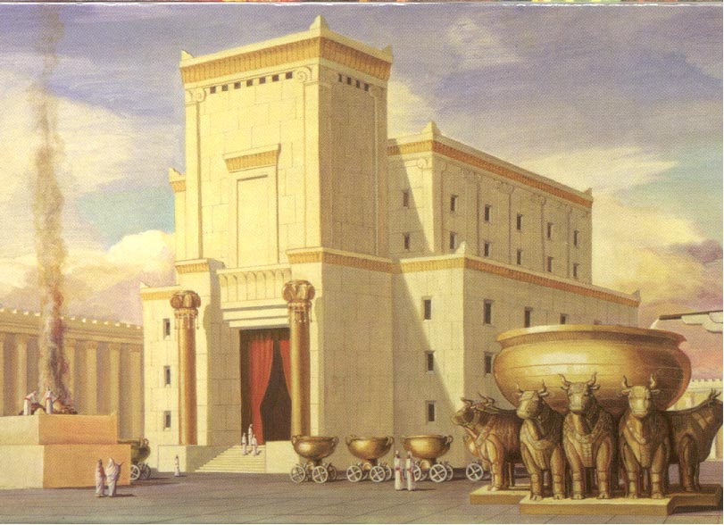

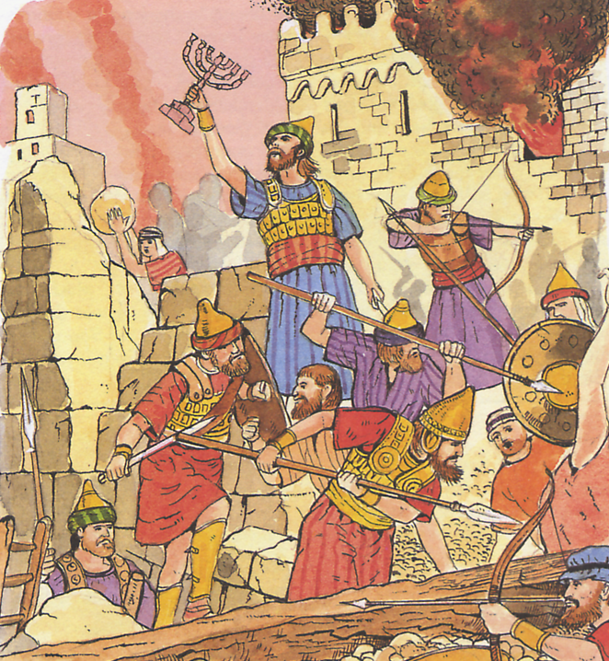
sự sụp đổ của giê-ru-sa-lem

Slide 60
Two 70-Year Exiles
560
Hai lần 70-năm Lưu đày
Con người bị lưu đày
605
586
539
536
516
Đền thờ bị lưu đày

Slide 61
Câu đố về 2 CÁC VUA
Vị vua công bình nhất của Giu-đa là ________. Con trai gian ác của ông là ______.
Vị vua phát hiện ra Sách Luật Pháp là _______.
Vị vua cuối cùng của Giu-đa là ______.
_______ được thả khỏi cuộc lưu đày từ Ba-by-lôn năm _______ TC.

Slide 62
Câu đố về 2 CÁC VUA
Vị vua công bình nhất của Giu-đa là ________. Con trai gian ác của ông là __________.
Vị vua phát hiện ra Sách Luật Pháp là _________.
Vị vua cuối cùng của Giu-đa là ______ .
_________ được thả khỏi cuộc lưu đày từ Ba-by-lôn năm _______ TC.
Ê-xê-chia
Ma-na-se
Giô-si-a
Sê-đê-kia
Giê-hô-gia-kin
560

Slide 63
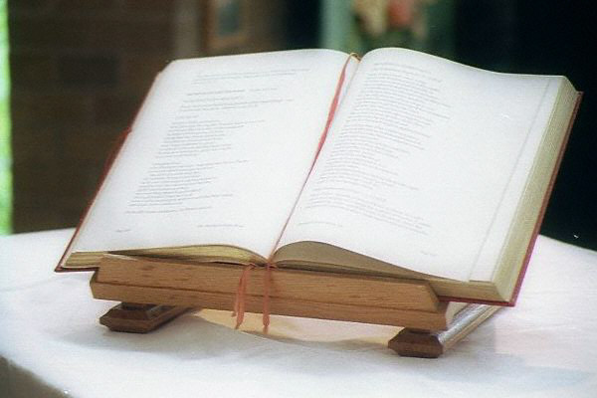
Sự thành tín của Đức Chúa Trời
Giê-hô-gia-kin được thả khỏi tù tại Ba-by-lôn vào năm 560 TC
Lòng thương xót của Đức Chúa Trời đối với dân sự và sự thành tín của Ngài trong việc bảo tồn triều đại Đa-vít

Slide 64

Great is Thy faithfulness,
O God my Father,
there is no shadow of turning with Thee;
Thou changest not,
Thy compassions, they fail not;
As Thou hast been
Thou forever wilt be!

Slide 65

Great is Thy faithfulness!
Great is Thy faithfulness!
Morning by morning new mercies I see!
All I have needed
Thy hand hath provided;
Great is Thy faithfulness,
Lord, unto me!

Slide 66

2 Kings
Presenters:
Paul Chua
Vanna

Slide 68

Cựu Ước Lược Khảo—biblestudydownloads.com
Tải Về Tài Liệu
Nghiên Cứu Kinh Thánh
Notes:
OT Survey VN

